Slide 1



Gli alunni e i genitori del IV Circolo Didattico di Gela plesso Albani Roccella
Via Fuentes
In collaborazione con
presentano

Slide 2
Prepariamoci al Teatro…
…riscoprendo le nostre Radici

Slide 3
Gruppo di progetto
Insegnanti:
Barbiera Luigia
Castellano Calogera
Farruggia Adele
Navarra Giuseppa
Riccobene Angela
Sciascia Rosaria
Esperto esterno Guglielmo Greco

Slide 4

Dialetto Siciliano

Slide 5
Il dialetto siciliano ebbe origine dal latino medievale.
I dialetti si possono dividere in tre zone:
L’uso del siciliano è molto diffuso sia come lingua familiare che come lingua conviviale tra persone in stretta relazione.
Siciliano occidentale
Siciliano centrale
Siciliano orientale

Slide 6
Grandi autori
Bufalino
Pirandello
Verga
Capuana
Camilleri

Slide 7
“Un populu,
Diventa poviru e servu
Quannu ci arrobbanu a lingua
Addutata di patri:
È persu pi sempri!!”
Ignazio Buttitta

Slide 8
Proverbi
Fai bene e scordalu, fa mali e pensaci
(se fai bene dimenticalo, se fai male pensaci)
Morsi ‘u figghozzu, finiu ‘u cumparatu
(morto il figlioccio, finito il comparato)
Bon tempu e bruttu tempu un dura tutto ‘u tempo
(Buon tempo e brutto tempo non dura tutto il tempo)
Cu tempu spetta, tempu perdi.
(chi tempo aspetta, tempo perde)
A cummurità fa l’omu vili.
(la comodità fa l’uomo pigro)
A mamma amurusa capisci a figghia muta.
(La mamma amorosa capisce la figlia muta)
Cu beddra voli pariri, assà guai av’a patiri!
(Chi bella si vuole fare pene e guai deve sopportare)
Arbulu di beddru vidiri e frutti nenti.
(Albero bello a vedersi ma non produce frutti)

Slide 9
Filastrocche
Luna luna
Luna, luna, luna.
Di lu celu sì patruna,
Unni vai a tali banni
Mi saluti San Giovanni.
San Giovanni a la marina
Mi saluti Catirina.
Catirina Catirina,
Catirina Catirina
Cu t’à desi sta Catirina?
Mi la resi lu Signuruzzu
La Matri di Diu e San Giusippuzzu.
Chi?
Chi? Chicchirichì
Sutta u lettu ci nne trì
E cu tia fannu quattru
Tu si u sceccu e iu ti cacciu
E ti cacciu cò vastuni
Tu si u sceccu e iu u patruni

Slide 10
Conte
Ciccu villutu,
sonami lu mutu.
Sonamillu beni,
Ca l’angilu veni.
Veni di Roma;
Porta ‘na cruna,
Di centucinquanta;
La picurina canta.
Canta lu gaddru,
Affacciatu a la finestra,
Cu trì palummi ‘ntesta…
Bì, ba
N’esci fora e vola ccà!
Luna lunedda
Fammi na cudduredda,
Fammilla bedda ranni
Ci la portu a San Giuvanni,
San Giuvanni non la voli,
Ci la portu a san Nicoli,
San Nicoli si la pigghia,
Ci la duna a li cunigghia
Li cunigghia scala scala,
Ci rumperu la quartara,
La quartara china di meli
Viva, viva San Micheli,
Olè.

Slide 11
Il canto viene con noi e ci accompagna dalla culla alla bara
Giuseppe Pitrè

Slide 12
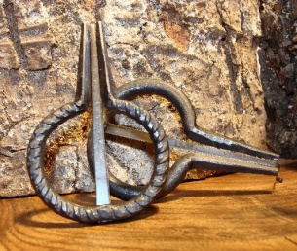
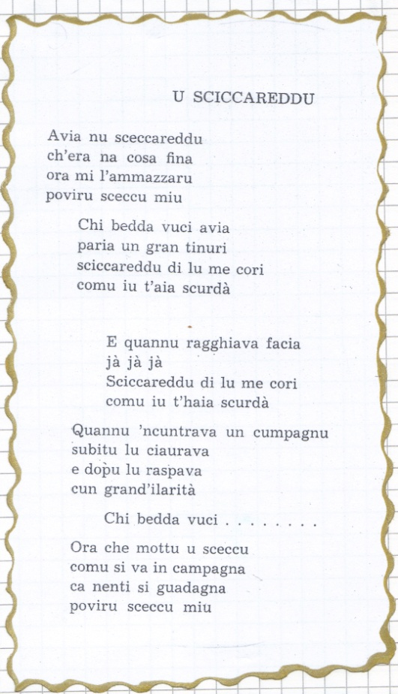
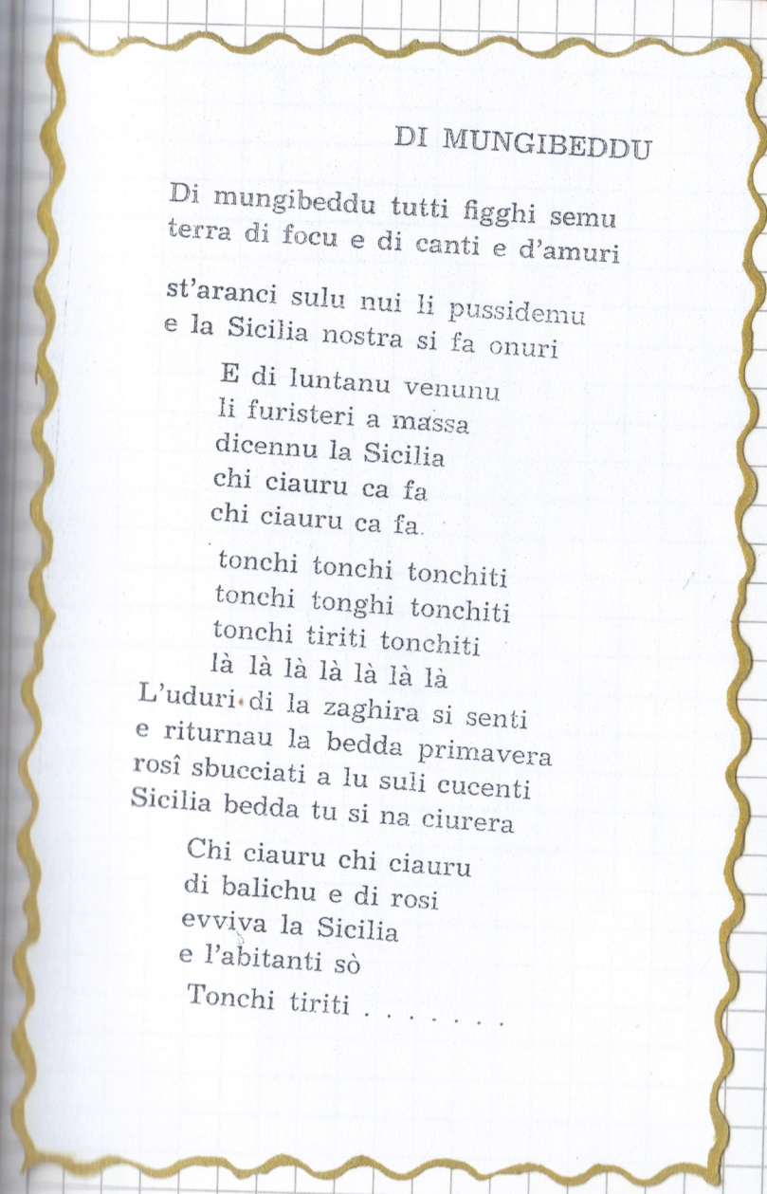
Canti popolari

Slide 13
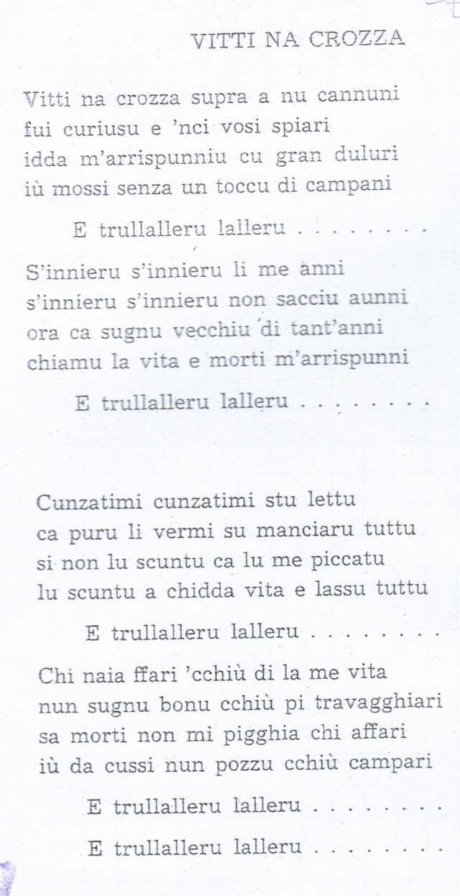
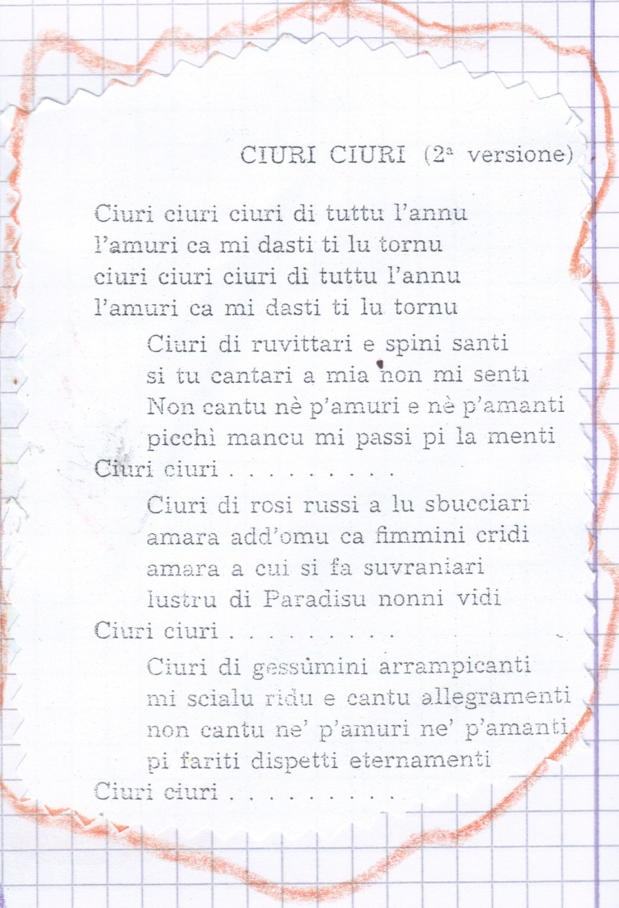

Slide 14
Piccolo zibaldone
Nturciniari avvolgere
Ogghiu olio
Pinnularu palpebra
Quasetta calza
Rraccamari ricamare
Sparagnu risparmio
Trubbula torbido
Ùmmira ombra
Vanniari parlare a gran voce
Zzàara zagara
Abbaffarisi accovacciarsi
Bbabbiari prendere in giro
Cavaddiari galoppare
Ducazioni educazione
Esiliu asilo
Filina ragnatela
Gargiata schiaffone
Iurnata giornata
Lagnusia pigrizia
Marrùggiu manico

Slide 15
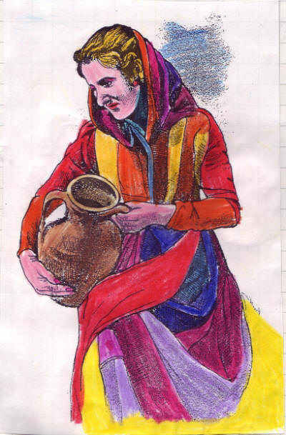
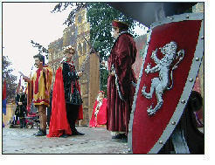
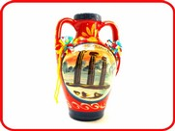
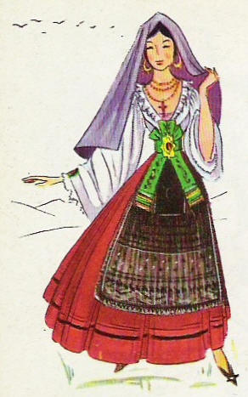
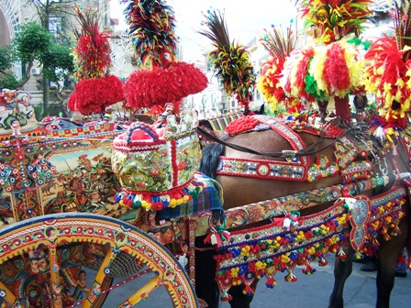
Folklore

Slide 16
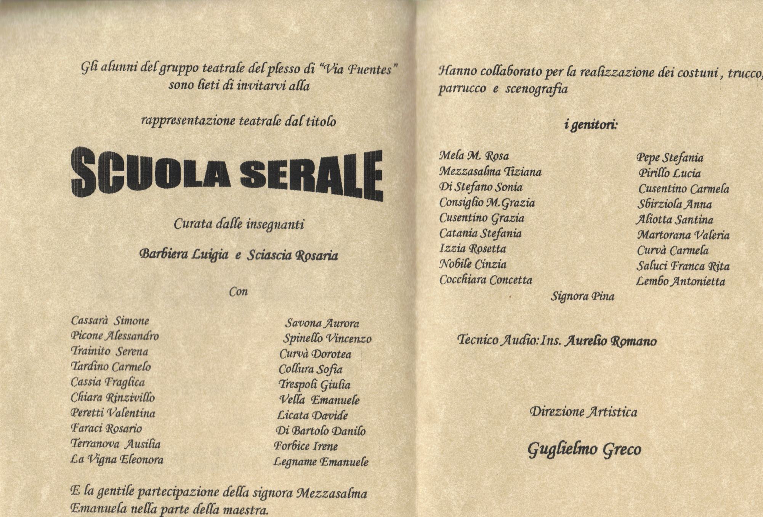

Slide 17
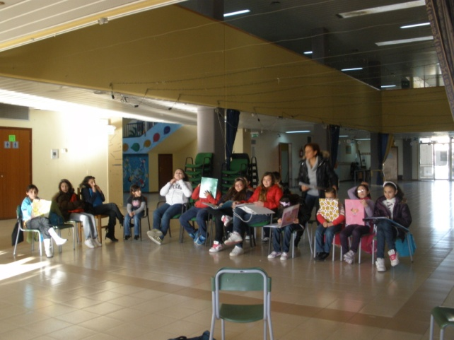
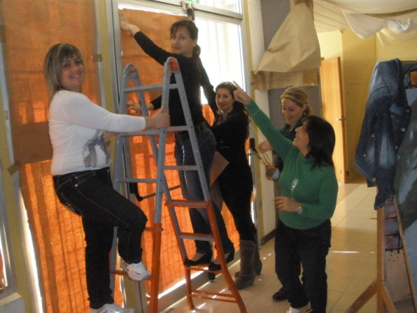
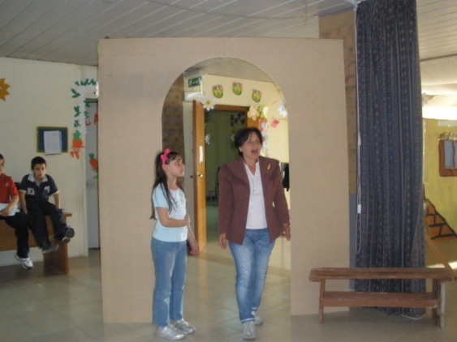
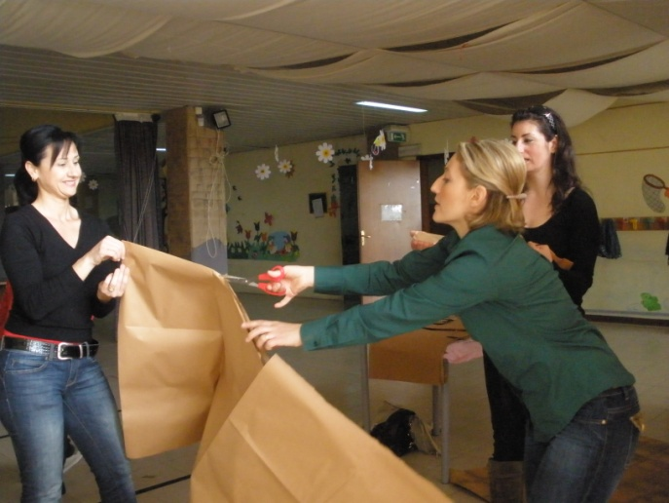
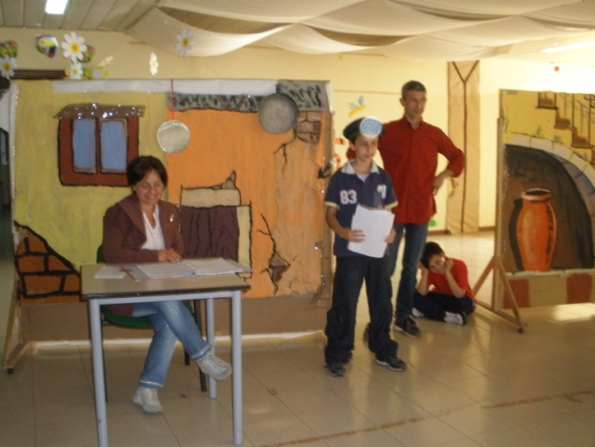
Prepariamoci al teatro…

Slide 18
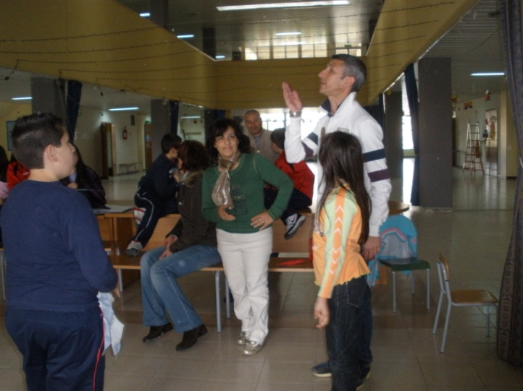
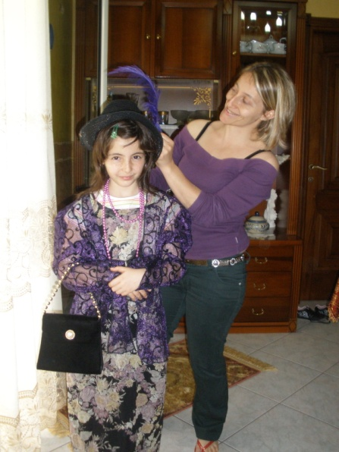
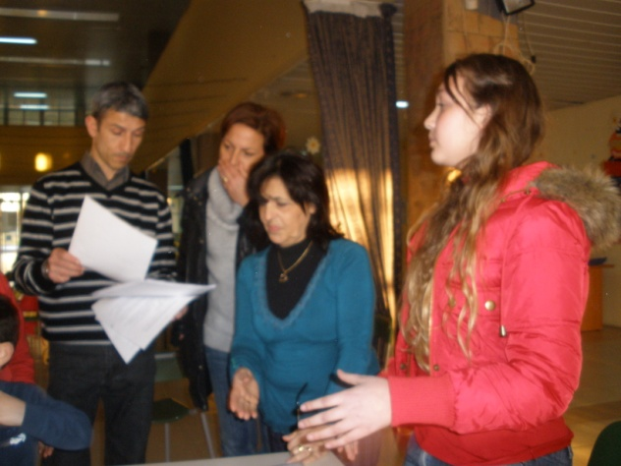
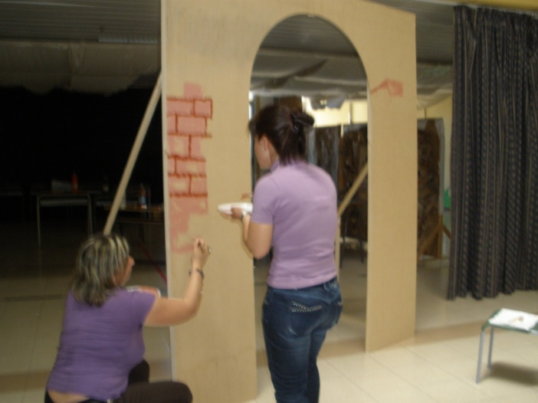
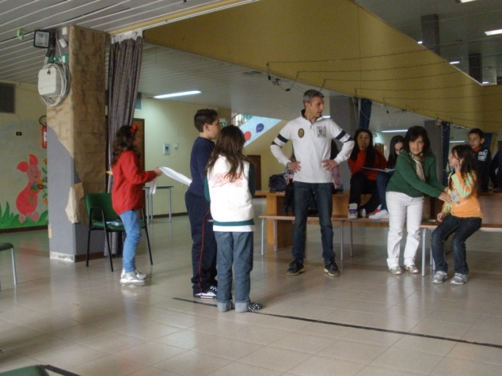

Slide 19
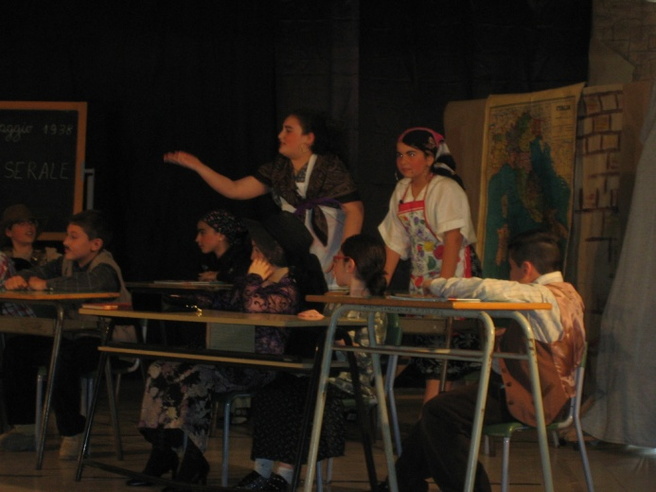
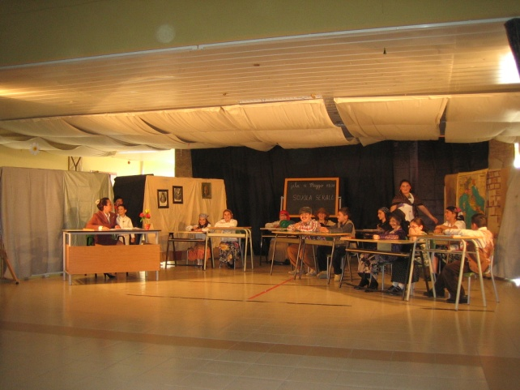
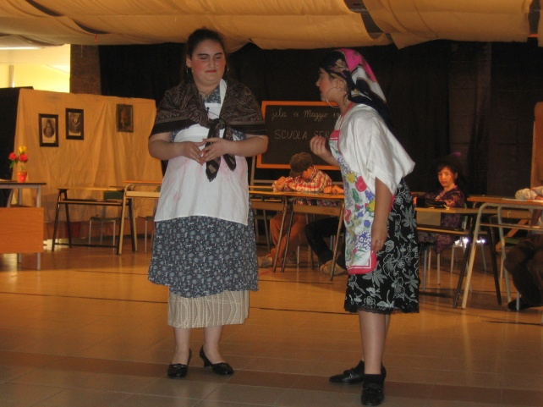
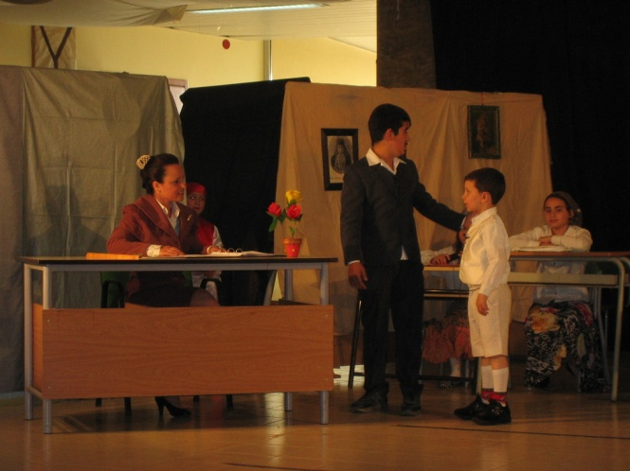
Scuola serale

Slide 20
A Gela (dialetto gelese)
Gela nostra bedda e ‘nginiusa
Di mari e di campagna circundata,
Antica terra forti e gluriusa
Tesori tu n’hai n’quantità.
Gela, Gela si meravigghiusa
Pitroliu, mari e scavi
Su la ricchizza to.
Da seculi t’affacci a sta cullina
E guardi ‘ntornu maistusa e bedda
Ca pari, sull’unuri, ‘na regina
Taliati foristeri chi c’è cca.
Gela, Gela si meravigghiusa
Pitroliu, mari e scavi
Su la ricchizza to.

